Slide 1
javascript
core

Slide 2
особенности архитектуры
динамическая типизация
слабая типизация
автоматическое управление памятью
прототипное программирование
функции, как объекты первого класса.

Slide 3
Примеры встраивания JavaScript. Обработчик события.
<html xmlns="http://www.w3.org/1999/xhtml"> <head> <title>Title of the page</title> </head> <body> <button onclick="console.log('Button clicked')">Button</button> </body> </html>

Slide 4
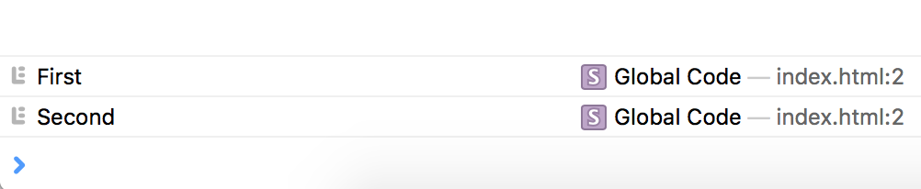
Примеры встраивания JavaScript. Тело документа
<html xmlns="http://www.w3.org/1999/xhtml"> <head> <title>Title of the page</title> <script> console.log("First"); </script> </head> <body> <script> console.log("Second"); </script> </body> </html>

Slide 5
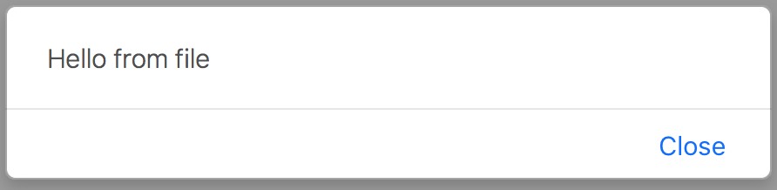
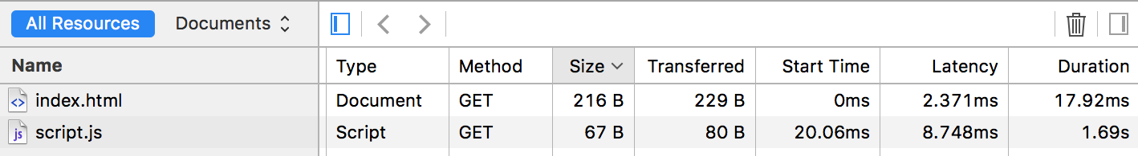
Примеры встраивания JavaScript. Файлы.
<html xmlns="http://www.w3.org/1999/xhtml"> <head> <title>Title of the page</title> <script src="script.js"></script> </head> <body> <h1>Example</h1> <script src=“script.js"></script>
</body> </html>

Slide 6
Структура JavaScript
JavaScript
DOM
BOM
ECMAScript
document
navigator
location
history
XMLHttpRequest
alert/confirm/prompt
navigator
location
history
XMLHttpRequest
alert/confirm/prompt

Slide 7
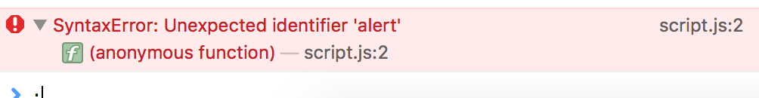
синтаксис
Команды завершаются “;”
Комментарии
/* Multiline comment */ //Online comment

Slide 8
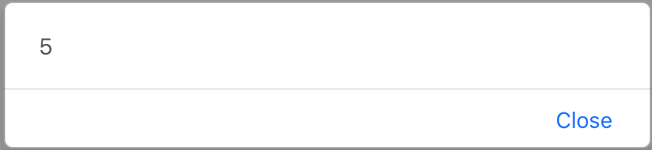
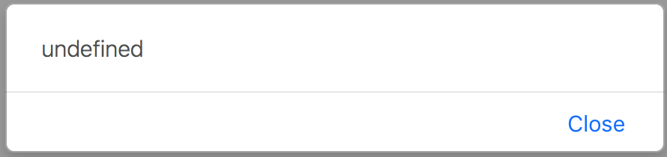
синтаксис
function Fun1() { return 5; }
function Fun2() { return 5; }
function Fun3() { return //comment 5; } alert(Fun1()); alert(Fun2()); alert(Fun3());

Slide 9
синтаксис
Идентификаторы
могут содержать цифры, символы, $ и _ регистрозависимые
не может начинаться с цифры
может содержать символы Unicode
//Корректные имена var aBcD1 = 5; var AbCd1 = 10; var $ = 15; var Не_делайте_так = 23;
//Некорректные имена var 1aBcD = 5; var Ab-Cd1 = 10;

Slide 10
типы данных
Типы данных
Примитивные
Объекты
number
string
null
undefined
boolean
Object
Специальные объекты
массив
функция
дата
регулярное выражение
ошибки

Slide 11
типы данных. number
Number - Вещественное число двойной точности формате IEEE-754
NaN - Not-A-Number, не число
Глобальные функции
isFinite(n) – проверяет значение на неравенство Infinity и NaN
isNaN(n) – проверяет значение на равенство NaN
Методы
toFixed(n) - округляет число до точности n и возвращает результат в виде строки
toPrecision(n) - округляет до общего количества цифр вне зависимости: после запятой или нет.

Slide 12
типы данных . number
Математические методы – Округление
Math.floor(x) - возвращает наибольшее целое, меньшее или равное аргументу
Math.ceil(x) - возвращает наименьшее целое, большее или равное аргументу
Math.round(x) – округляет до ближайшего целого –
Тригонометрическиефункции
Math.sin(x), Math.cos(x), Math.acos(x), Math.asin(x) и т. д. – Общиефункции
Math.sqrt(x), Math.log(x), Math.exp(x) и т.д.

Slide 13
типы данных. STRING
charAt(n) - возвращает строку, содержащую символ, находящийся на позиции n в строке
substring(start [, end]) - возвращает подстроку с позиции start до, но не включая end.
substr(start [, length]) - возвращает подстроку с позиции start, длинои length
slice(start [, end]) - возвращает подстроку с позиции start до, но не включая end
toLowerCase() – меняет у всех символов строки регистр на нижний
toUpperCase() – меняет у всех символов строки регистр на верхний

Slide 14
типы данных. Null и Undefined
undefined - ("не определено") существует единственное значение - undefined. Значением любой переменной, которой ещё не было присвоено значения, является undefined.
null - ("пусто", "ничто") существует единственное значение - null.
console.log(undefined == null) // true
console.log(undefined === null) // false

Slide 15
Типы данных. Object
Object - ("объект") представляет собой неупорядоченный набор свойств. Каждое свойство состоит из имени, значения и набора атрибутов.
Варианты объявления
var object = { var1 : 'a', var2 : 1 };
var object = new Object(); var object = new Object(10);
В отличие от примитивных типов объекты передаются по ссылке
var o1 = { value: 10 }; var o2 = o; o2.value = 1; console.log(o2); // 1 console.log(o1); // 1

Slide 16
Функции
Функция – это объект.
Функция может содержать свойства и методы
Внутри функции могут объявляться другие функции
Функция может быть передана как аргумент, возвращена как результат действия функции, сохранена в переменной

Slide 17
Функции
(function () { console.log('Immediately-Invoked Function Expression (IIFE)’); })(); var funExpr = function() { console.log('Function Expression'); } funExpr(); funDecl(); function funcDecl() { console.log('Function Declaration'); }

Slide 18
Переменные
Переменная - поименованная область памяти, адрес которой можно использовать для осуществления доступа к данным и изменять значение в ходе выполнения программы
[var] Переменная [ = Значение][,Переменная [ = Значение]…]
var temp; console.log(temp); // undefined
temp = 10; console.log(temp); // 10
temp = 'строка'; console.log(temp); // temp

Slide 19
Переменные. область видимости
Область видимости – функция.
temp = 20; function Func() { { var temp = 10; }; console.log(temp); // 10 function Func1() { console.log(temp); // 10 } Func1(); } Func(); console.log(temp); // 20

Slide 20
Переменные. Область видимости
function Func() { { temp = 10; };
console.log(temp); // 10 } Func(); console.log(temp); // 10

Slide 21
Переменные. Область видимости. Подъем
Внутри области видимости все переменные видны в любом месте, а не только после объявления
temp = 30; function Func() { console.log(temp); // undefined if (false) { var temp = 10; } else { temp = 20; } console.log(temp); // 20 } Func(); console.log(temp); // 30

Slide 22
Замыкания
global/window
a = 42
var a = 42; function closureScope() { var b = 1; function firstScope() { var c = 2; function secondScope() { return a + b + c; } return secondScope(); } return firstScope(); }
closureScope
b = 1
firstScope
c = 2
secondScope

Slide 23
Замыкания
function Greeting(greet) { return function (name) { return greet + ', ' + name; } }
var hello = Greeting('Hello'); var hellorus = Greeting('Hey, hello’);
console.log(hello('World!')); // Hello, World console.log(hellorus('Underworld!')); // Hey, hello, Underworld

Slide 24
Замыкания
function init(b) { window.getB = function () { return b;} }
init('b'); console.log(getB()); // 'b' window.getB = function() { return b; }; console.log(getB()); // undefined var b = 'new b'; console.log(getB()); // 'new b'

Slide 25
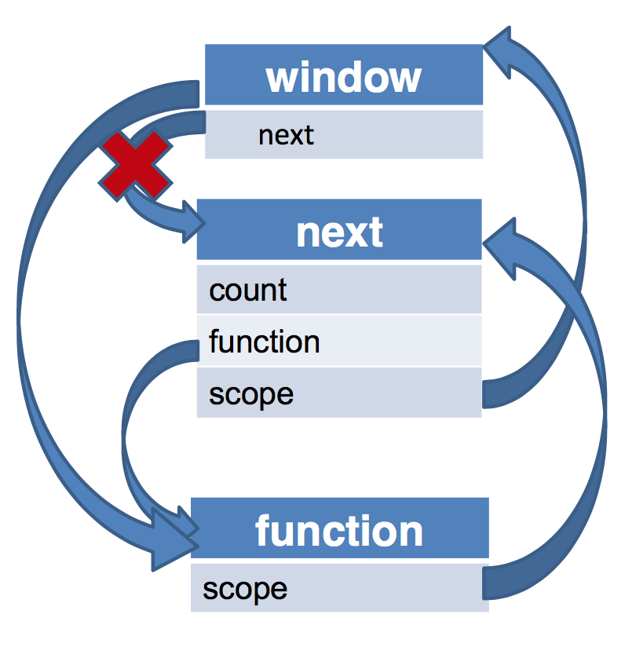
Замыкания
function next() { var count = 1; next = function () { return ++count; } return count; }
console.log(next()); console.log(next());

Slide 26
Преобразование типов
Строковое преобразование
Числовое преобразование
Преобразование к булеву значению
Преобразование к объекту

Slide 27
Преобразование типов. Строковое преобразование
Не явное преобразование
console.log('50' + 1); // '501' console.log('50' + true); // '50true'
Явное преобразование
var value1 = new String(10); var value2 = String(10); console.log(value1 === '10'); // false console.log(value2 === '10'); // true

Slide 28
Преобразование типов. Строковое преобразование
Значение | Результат
undefined | 'undefined'
null | null
true | 'true'
false | 'false'
1(конечное, ненулевое) | '1'
NaN | 'NaN'
Infinity | 'Infinity'
{} (любой объект) | toString() или valueOf() и преобразование к строке

Slide 29
Преобразование типов. Числовое преобразование
Не явное преобразование
var value1 = '10'; var value2 = +'10'; console.log(value1 === 10); // false console.log(value2 === 10); // true
Явное преобразование
var value1 = new Number(10); var value2 = Number(10);
console.log(value1 === 10); // false console.log(value2 === 10); // true

Slide 30
Преобразование типов. «Мягкое» преобразование к числу
parseInt(строка[,основание]) - преобразует строку в целое число по указанному основанию, а если это невозможно - возвращает NaN.
parseFloat(строка) - преобразует строковый аргумент в число с плавающей точкой.
parseInt('10') //10 parseInt('010') // 8 parseInt('0x10') // 16 parseInt('10', 2) // 2 parseInt('10px') // 10 parseInt('10.10') // 10 parseInt(' 10 ') // 10 parseInt('px10') // NaN
parseFloat('10.1') //10.1 parseFloat('10,1') // 10 parseFloat('101E-1') // 10.1 parseFloat('10.10.10') // 10.1 parseFloat('10.1px') // 10.1 parseFloat('0.101e+2') // 10.1 parseFloat(' 10.1 ') // 10.1 parseFloat('px10.1') // NaN

Slide 31
Преобразование типов. Числовое преобразование
Значение | Результат
undefined | Nan
null | 0
true | 1
false | 0
'' (пустая строка) | 0
'1.1' | 1.1
'строка' | NaN
{} (любой объект) | toString() или valueOf() и преобразование к числу

Slide 32
Преобразование типов. Преобразование к булеву значению
Не явное преобразование
console.log(!'false'); // false console.log(!'true'); // false
Явное преобразование
var value = new Boolean(false); if (value) { console.log('true'); } else { console.log('false'); }

Slide 33
Преобразование типов. Преобразование к булеву значению
Значение | Результат
undefined | false
null | false
0 | false
NaN | false
infinity | true
'1.1' | true
'строка' | true
1 (конечно не нулевое) | true
{} (любой объект) | true

Slide 34
Преобразование типов. Преобразование к объекту
Значение | Результат
undefined | Исключение
null | Исключение
0 | new Number(0)
NaN | new Number(NaN)
infinity | new Number(Infinity)
1 (конечно не нулевое) | new Number(1)
'' (пустая строка) | new String('')
'1.1' | new String('1.1')
'строка' | new String('строка')
true | new Boolean(true)
false | new Boolean(false)

Slide 35
Преобразование типов. Стандартные шаблоны
Преобразование к строке
var str = '' + value; var str = String(value);
Преобразование к числу
var number = +value; var number = Number(value);
Преобразование к булеву значению
var bool = !!value; var bool = Boolean(value);

Slide 36
Операторы. Арифметические операторы
console.log(10 + 10 + "10" - 1) // 2009
console.log("10" + 10 + 10 - 1) // 101009

Slide 37
Массивы
Массивы могут реализовывать функционал сразу нескольких разных типов коллекций
Динамическиий массив
Хэштаблица(словарь)
Стек
Очередь

Slide 38
regex
RegExp - содержит регулярное выражение и связанные с ним флаги.
var reg = /\d+?/; var reg = /\d+/i; var reg = new RegExp('\\d+?'); var reg = new RegExp('\\d+', ‘i');
var regexp = /(\d{4})-(\d{2})-(\d{2})/; var str = "Дата 2016-10-16”;
console.log(regexp.test(str)); // true
console.log(regexp.exec(str)); // ["2016-10-16", "2016", "10", "16"]

Slide 39
исключения
function showString(str) { if (!str) { throw new TypeError('Строка не может быть пустой'); } return str.toString(); } try { var a; console.log(showString(a)); // Строка не может быть пустой } catch(ex) { console.log(ex.name + '\n' + ex.message); } finally { console.log('finally блок вызван'); }

Slide 40
Что еще?
AJAX
Events
Promise
bind/call/apply
__proto__
https://learn.javascript.ru/getting-started

